Slide 1


Slide 2
大綱
計分方式說明
數學科非選擇題評分及注意事項說明
寫作測驗評分及注意事項說明

Slide 3
計分方式說明

Slide 4
國中教育會考的目的
降低考試壓力，活化學生學習
檢視學生學力，確保學習品質
回饋學習成果，強化適性輔導
提供學力資訊，俾利因材施教
標準參照測驗

Slide 5
測驗結果呈現方式
    使用三個表現等級：
  「精熟」：精通熟習該科目國中階段所學習的知識與能力
  「基礎」：具備該科目國中階段之基本學力
  「待加強」：尚未具備該科目國中教育階段之基本學力
寫作測驗的評分等級為一至六級分

Slide 6
計分方式
依據各科三等級表現描述，進行標準設定
各科三等級
表現描述
三等級
精熟、基礎、待加強
標準設定(standard setting)技術：
由專業評定者依各科表現描述，經過三輪標準設定流程，討論與確認會考各科基礎與精熟、基礎與待加強的切點/題數。

Slide 7
計分方式
待加強 | 基礎 | 精熟
 | 國文
精熟 | 41-48
基礎 | 20-40
待加強 | 0-19
答對19題
以下
至少
答對 20題
至少
答對41題
國 文 | 僅能具備部分與教材相關的語文知識，並有限的理解文本內容、評鑑文本的內容與形式。 | 大致能具備與教材相關的語文知識，並能大致理解文本內容、評鑑文本的內容與形式。 | 能具備與教材相關的語文知識，並能深入的理解文本內容、評鑑文本的內容與形式。

Slide 8
106年會考各科標準設定結果
 | 國文 | 社會 | 自然
精熟 | 41-48 | 55-63 | 47-54
基礎 | 20-40 | 23-54 | 20-46
待加強 | 0-19 | 0-22 | 0-19

Slide 9
能力等級加註標示
解決免試入學超額問題的配套方式：
  精熟[A]加註標示（A+、A + + ），其中
      A+ +代表精熟等級前25%
      A+代表精熟等級前26%～50%
  基礎[B]加註標示（B +、B + +），其中
      B+ +代表基礎等級前25%
      B+代表基礎等級前26%～50%

Slide 10
三等級及四標示
 |  | 國文 |  | 社會 |  | 自然
精熟 | A++ | 41-48 | 46-48 | 55-63 | 60-63 | 47-54 | 52-54
 | A+ |  | 44-45 |  | 58-59 |  | 51
 | A |  | 41-43 |  | 55-57 |  | 47-50
基礎 | B++ | 20-40 | 36-40 | 23-54 | 47-54 | 20-46 | 38-46
 | B+ |  | 31-35 |  | 39-46 |  | 30-37
 | B |  | 20-30 |  | 23-38 |  | 20-29
待加強 | C | 0-19 |  | 0-22 |  | 0-19

Slide 11
英語科及數學科等級計算方式
英語科104年起採計聽力測驗成績
  英語成績＝英語閱讀＋英語聽力
數學科104年起採計非選擇題成績
  數學成績＝數學選擇題＋數學非選擇題
加權計分

Slide 12
英語科整體能力等級如何計算？
加權比重：聽力占20％，閱讀占80％
是精熟、基礎還是待加強?
如果是精熟或基礎，又是哪個標示?

Slide 13
英語科整體等級
 | 英語(閱讀) | 英語(聽力)
精熟 | 36-41
基礎 | 14-35 | 13-21
待加強 | 0-13 | 0-12
81.49分是
基礎

Slide 14
英語科三等級四標示
等級 | 標示 | 英語科加權分數
精熟 | A++ | 90.24-100.00 | 98.05-100.00
 | A+ |  | 96.10-97.14
 | A |  | 90.24-95.24
基礎 | B++ | 39.70-89.52 | 80.49-89.52
 | B+ |  | 66.88-80.00
 | B |  | 39.70-66.83
待加強 | C | 0.00-39.65
81.49分
是B++

Slide 15
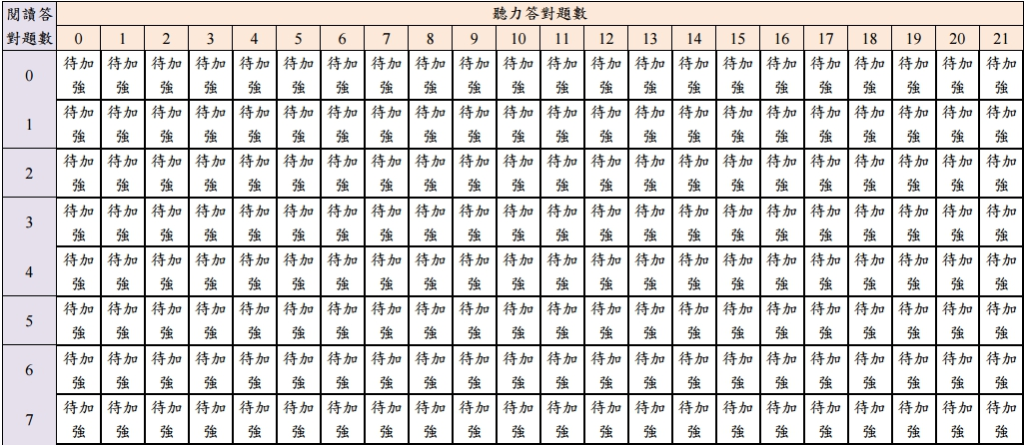
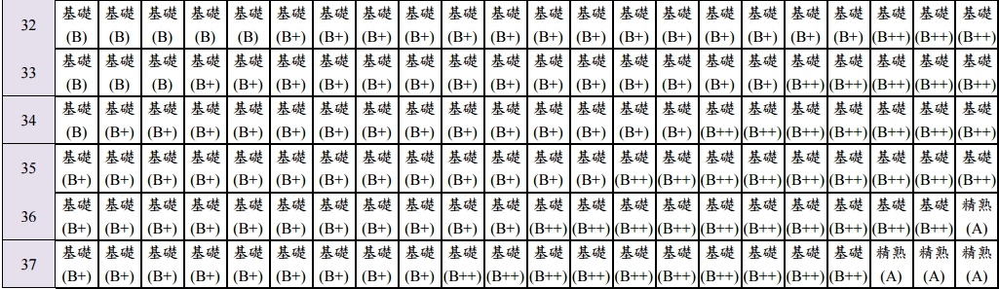
英語科閱讀與聽力答對題數對應整體能力等級加標示對照表
（以106年國中教育會考為例）

Slide 16
數學科整體能力等級如何計算？
加權比重：選擇題佔85％，非選擇題佔15％

Slide 17
數學科 三等級四標示
等級 | 標示 | 數學科加權分數
精熟 | A++ | 83.65-100.00 | 96.73-100.00
 | A+ |  | 93.46-95.00
 | A |  | 83.65-92.50
基礎 | B++ | 38.46-83.46 | 70.58-83.46
 | B+ |  | 58.27-70.38
 | B |  | 38.46-58.08
待加強 | C | 0.00-37.88

Slide 18
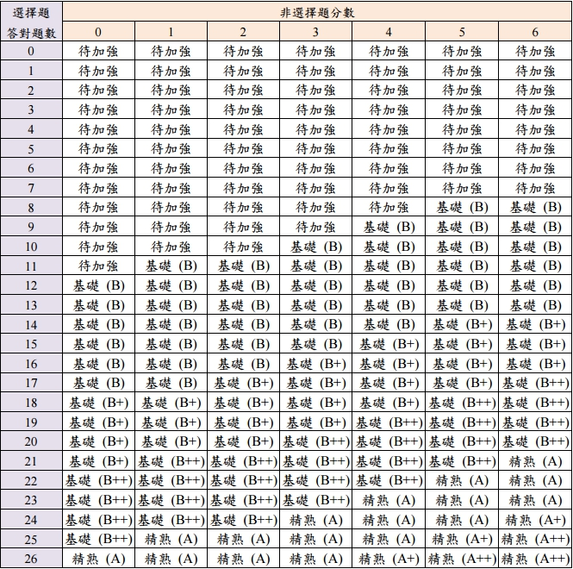
數學科選擇題答對題數與非選擇題分數對應能力等級加標示對照表（以106年國中教育會考為例）

Slide 19
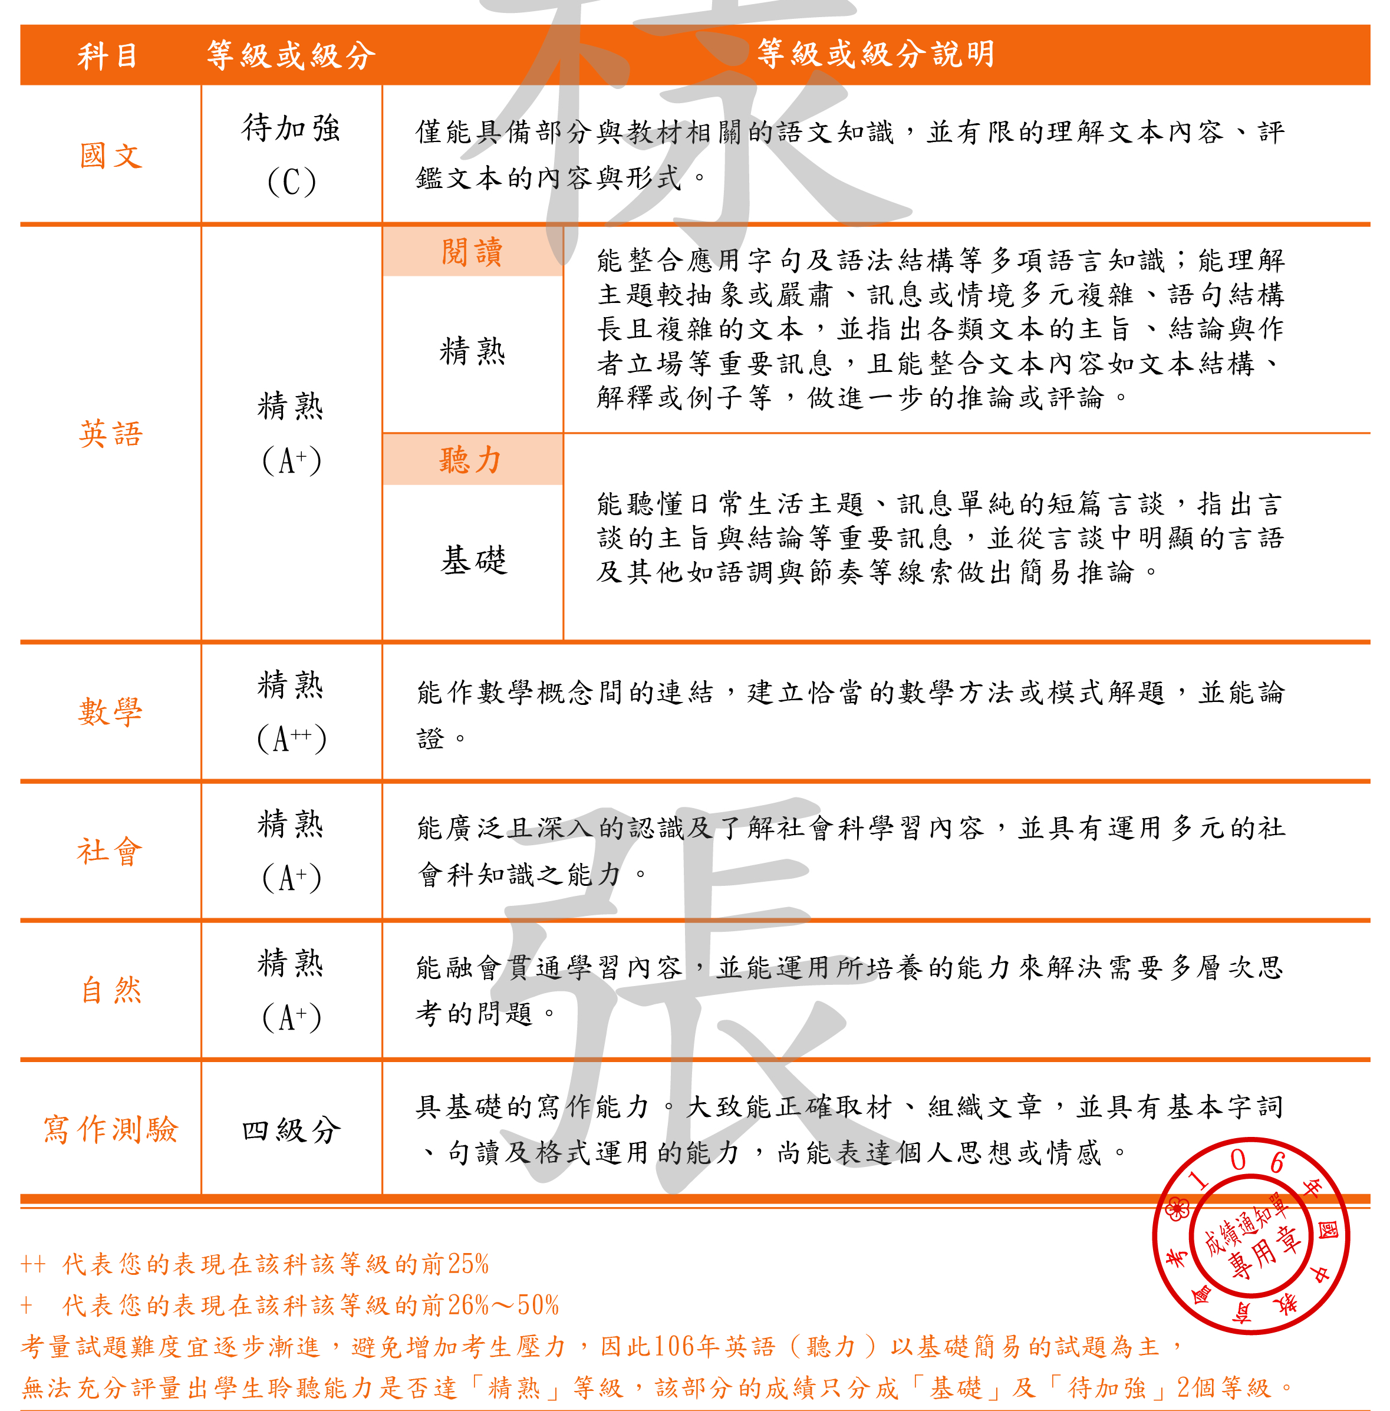
國中教育會考 成績單
等級(級分)說明
等級(級分)

Slide 20
數學科非選擇題
評分說明

Slide 21
數學非選擇題評量的能力
評量學生運用數學知識解題，並表達其解題思維過程與說明理由的能力。
評分規準：
評閱學生解題過程中擬定「策略」的適切 性，及過程「表達」的合理、完整性。
  「策略」是指學生察覺題目條件要素，將題目轉化成數學問題並擬定解題方法。
  「表達」是指解題過程的呈現與步驟間合理性的說明。

Slide 22
評分規準
分數 | 評分規準
3 | 策略適切，表達合理、完整。
2 | 策略適切，表達雖合理，大致完整，但出現計算錯誤。 策略適切，表達合理，大致完整，但沒有顯示部分步驟間的合理性。
1 | 策略適切，表達雖大致合理，但出現錯誤的引用。 策略方向正確，但缺乏嚴謹性，不足以解決題目問題。 策略方向正確，但未能完全將題目轉化成數學問題。
0 | 策略模糊不清；解題過程空白或與題目無關。

Slide 23
評分指引
評分規準為數學非選試題評分的架構。
每一試題依據評分規準及該題評量目標，訂定評分指引。
  進行閱卷
評分指引由20幾位核心委員依據評分規準及試題評量目標共同討論訂定。

Slide 24
評分品質的控管
閱卷委員的訓練
評分機制
(線上)閱卷流程

Slide 25
閱卷委員的訓練
核心委員－每年進行多次培訓會議
  增加閱卷共識
  熟練訂定評分指引
評閱委員－每年兩次培訓會議
  了解如何依據評分指引評分
  了解閱卷共識
  從培訓過程中篩選合適的評閱委員

Slide 26
評分機制
每份試卷皆由兩位評閱委員進行閱卷，當兩閱分數不一致時，則由第三位委員進行複閱。
複閱分數與其中一位初閱分數相同時，則以複閱分數作為最後得分。
複閱分數若與前兩閱分數不一致時，則為疑問卷，由核心小組開會討論決定最後得分。

Slide 27
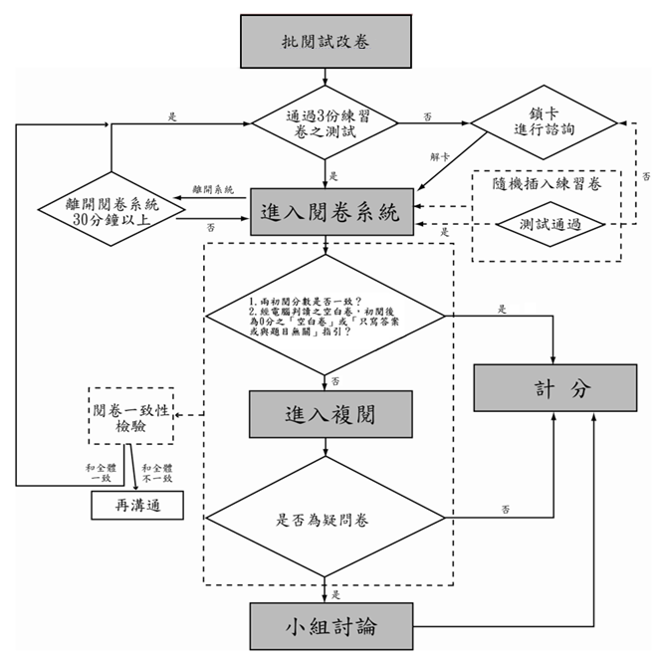
數學科非選擇題閱卷流程

Slide 28
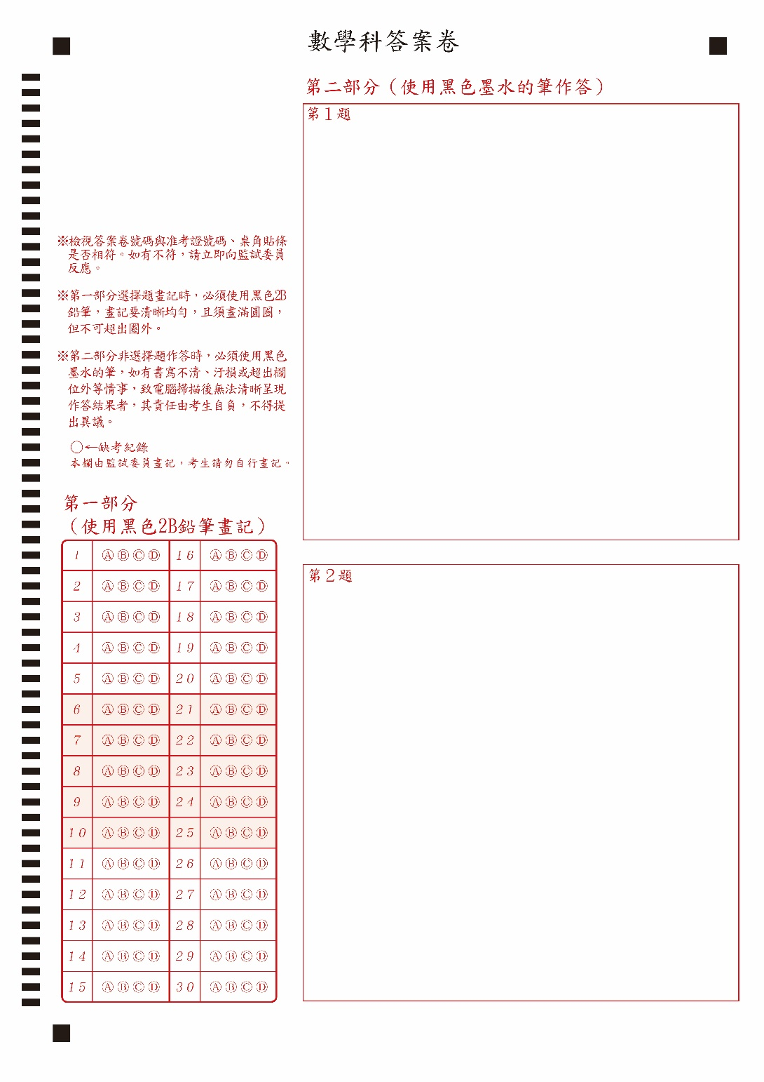
答案卷樣式
非選擇題作答區每格
大小為 12cm*12cm
需以黑色墨水的筆書寫
選擇題作答區，
需以2B鉛筆書寫

Slide 29
學生作答注意事項(一)
只寫答案而無計算過程或說明，無法判斷其「策略」與「表達」能力，該題以 0 分計。
使用黑色墨水的筆書寫，在規定的作答區內書寫
  學生作答超出作答區，僅以作答區內之內容進行評分
  學生可先行規劃作答方式避免超出作答區

Slide 30
學生作答注意事項(二)
若作答時自行在試題圖形上標示的記號，在作答時需要用到，則需將題目圖形畫在作答區內，以利閱卷委員進行評分。
違規卷包含學生洩漏私人身份（如：姓名、准考證號）、劃記與題目無關的文字、圖形或符號，則數學科不計列等級。

Slide 31
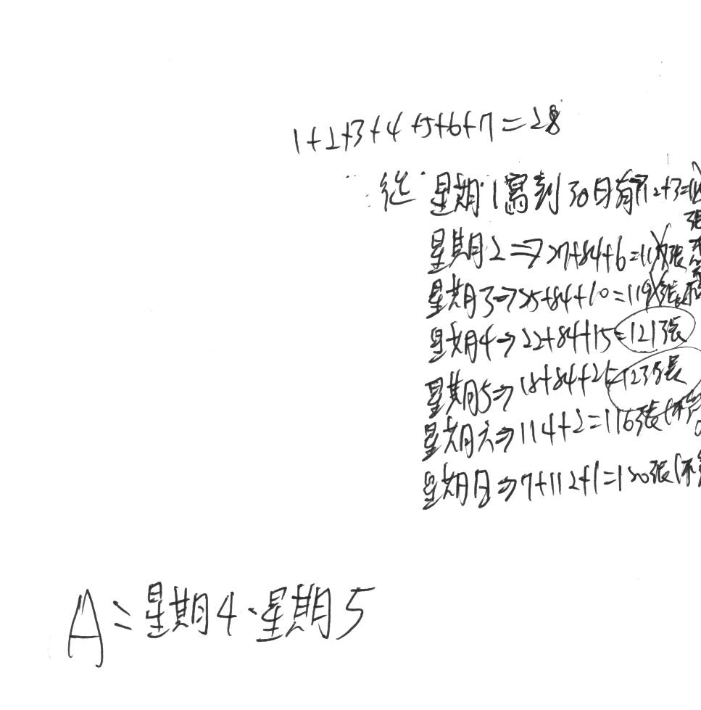
超出作答區
僅針對作答區內容進行評分。

Slide 32
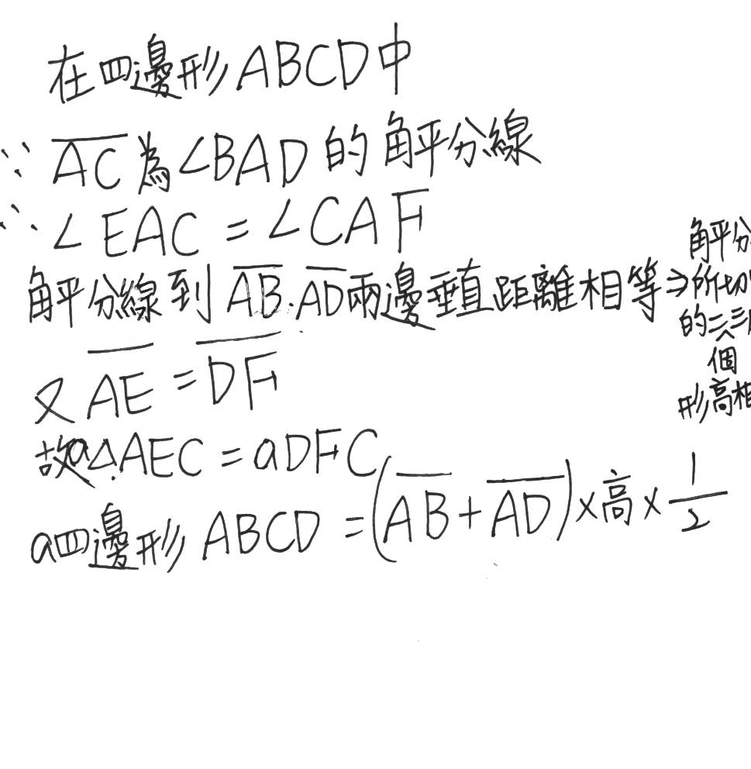
超出作答區
僅針對作答區內容進行評分。

Slide 33
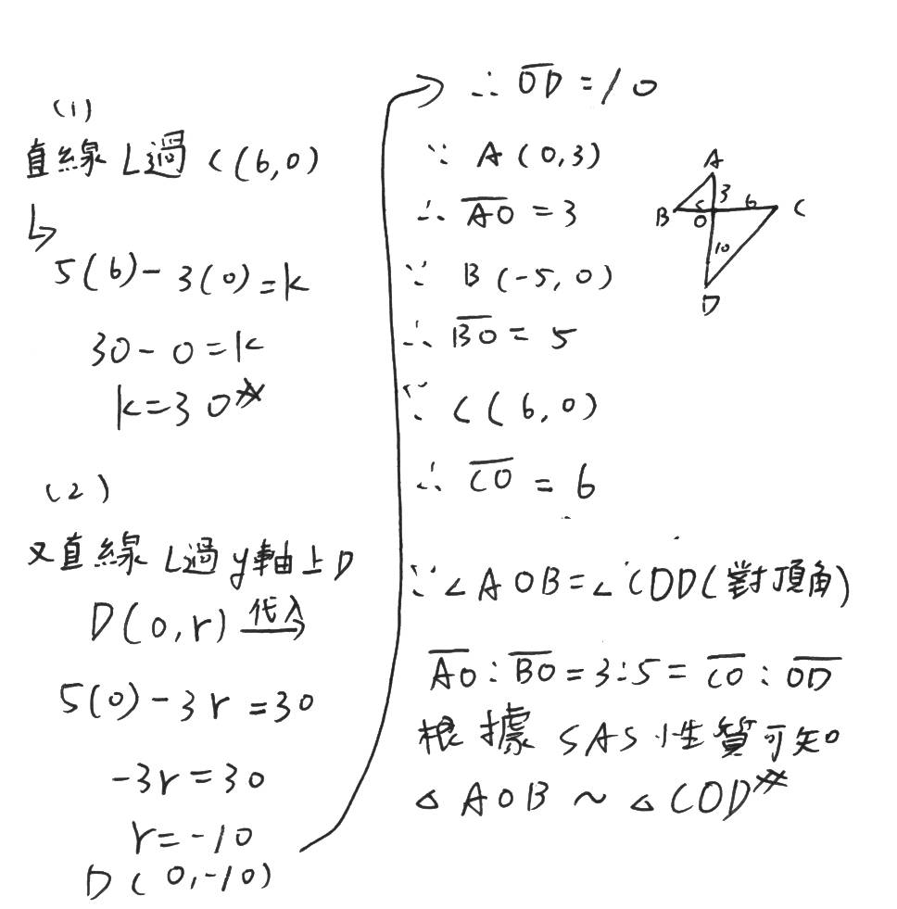
規劃作答區
學生標示作答順序，並將作答區區分為左右兩部分作答。

Slide 34
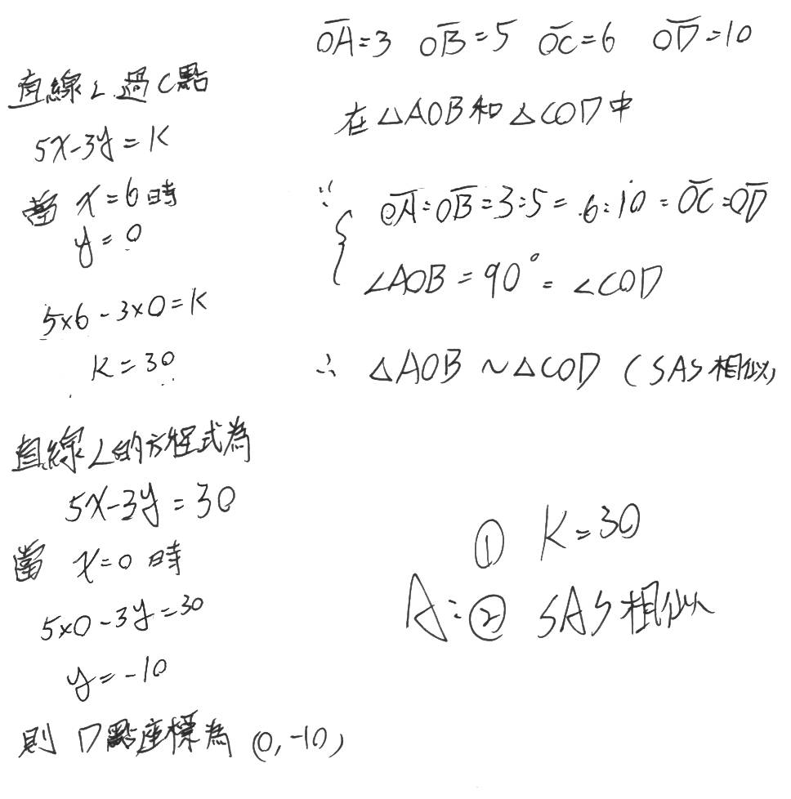
規劃作答區
作答時區分為左右兩部分，避免超出作答區範圍。

Slide 35
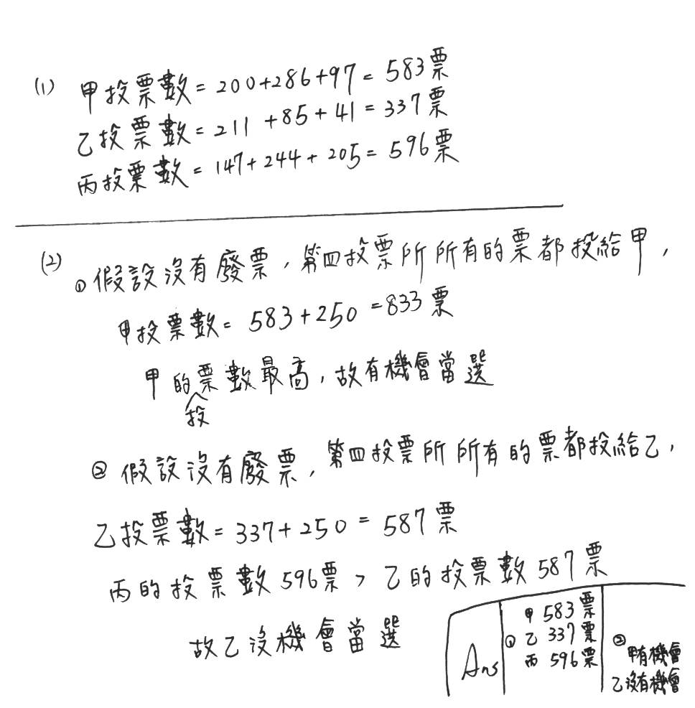
規劃作答區
依題目解題，自行規劃區塊作答，充分利用作答區。

Slide 36
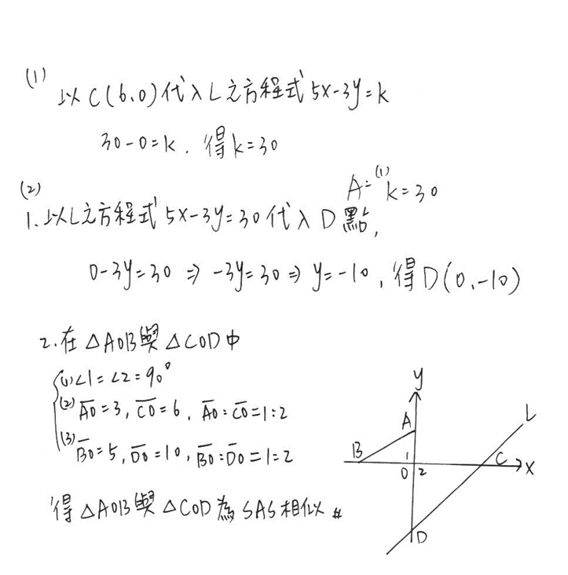
將題目圖形畫在作答區內
學生作答時自行在試題圖形上標示記號，使用該記號作答，並將題目圖形畫在作答區內。

Slide 37
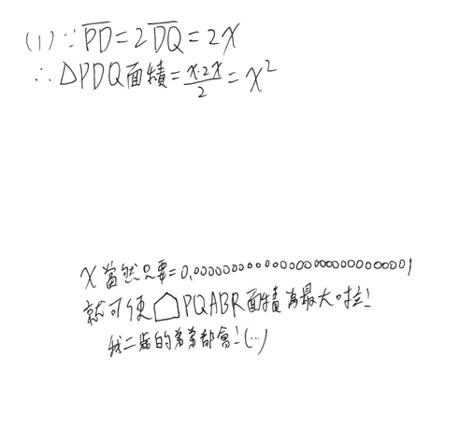
違規卷
作答區中書寫與解題無關之文字。

Slide 38

違規卷
畫記圖形。
作答區中作圖

Slide 39
寫作測驗
評分說明

Slide 40
寫作測驗評量的能力
檢測國中畢業生表達經驗見聞和情感思想的綜合語文能力。
立意與取材：能依不同的寫作目的，統整閱讀內容、篩選合適素材，以表現個人意念。
結構組織：能掌握寫作步驟，首尾連貫，組織完整篇章。
遣詞造句：能正確使用本國語文，適當的遣詞用字、運用各種句型及修辭寫作。
錯別字、格式及標點符號：能正確運用文字、格式及標點符號。

Slide 41
評分品質的控管
評分機制
閱卷教師的訓練
(線上)閱卷流程

Slide 42
評分機制
評分方式採級分制，將學生寫作能力由劣至優區分為一至六等級，四級分達一般水準。
一篇文章由兩位評閱委員分別評閱，若兩位委員評定結果相差二級分以上(包含二級分)，或其中一閱分數為零級分時，則請核心委員進行複閱。

Slide 43
閱卷委員的訓練
透過事前對於評分規準與樣卷對照之專業訓練，使閱卷委員更能掌握各級分間的差異，增加評分者信度。
  核心委員：樣卷會議
  評閱委員：評閱委員培訓會

Slide 44
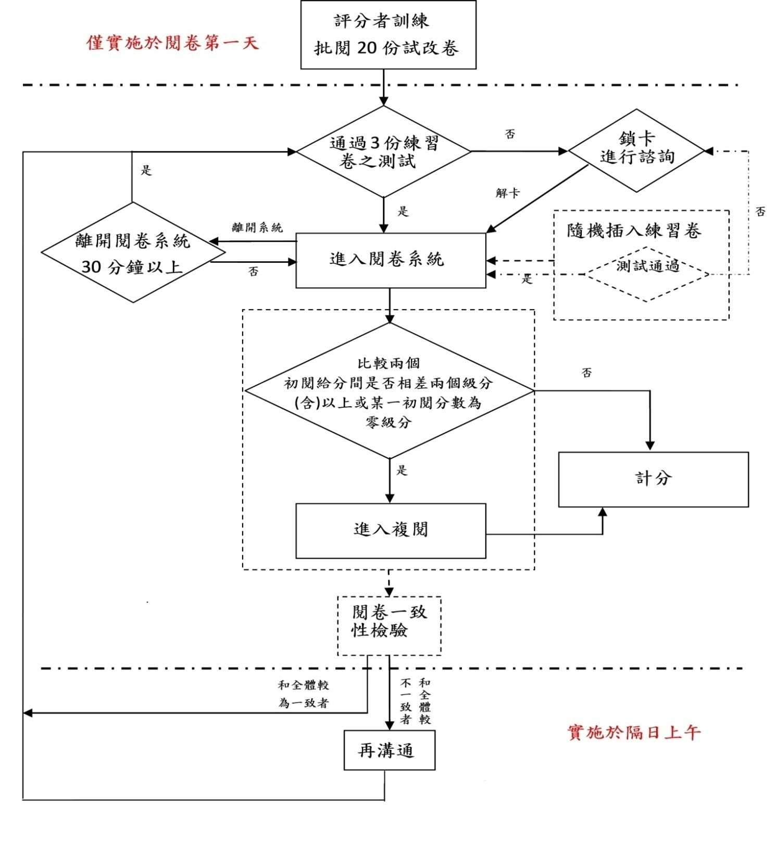
寫作測驗
閱卷流程

Slide 45
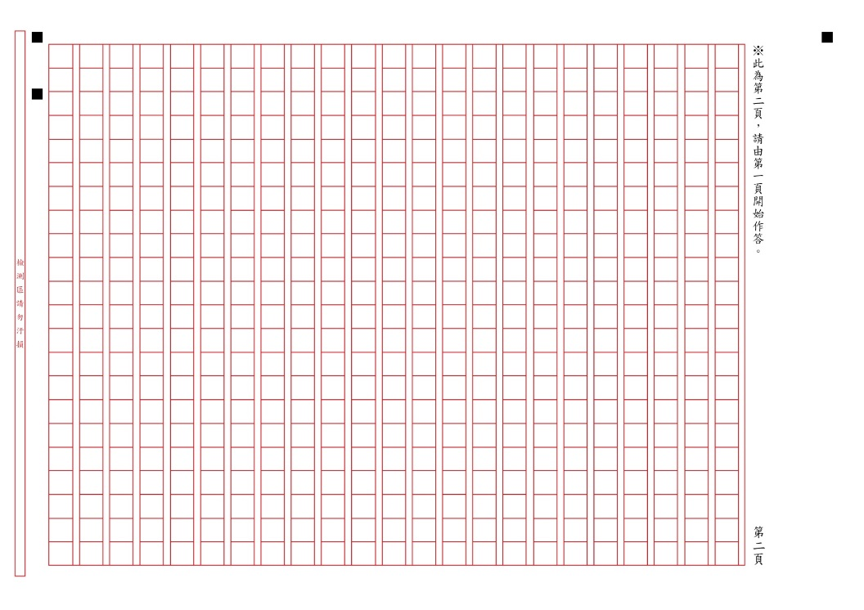
答案卷樣式

Slide 46
寫作測驗作答注意事項
  作答方式：必須仔細閱讀完整試題後，撰寫一篇文章。
  從第一頁右邊第一行開始作答，並不得要求增加答案卷作答。
  以下情形影響作答結果呈現，可能影響得分：
  未用本國文字書寫（正體字）；未用黑色墨水的筆書寫（建議使用0.5mm〜0.7mm之筆尖，且不得使用鉛筆）；書寫內容超出答案卷格線外框。
  以下情形違反考場規則，將不予計分：
  於答案紙上洩漏私人身分；污損答案卷；或於答案卷上作任何標記。
  另針對使用詩歌體、完全離題、只抄寫題目或說明及空白卷等考生，因無法判斷其寫作能力，給予其零級分。

Slide 47
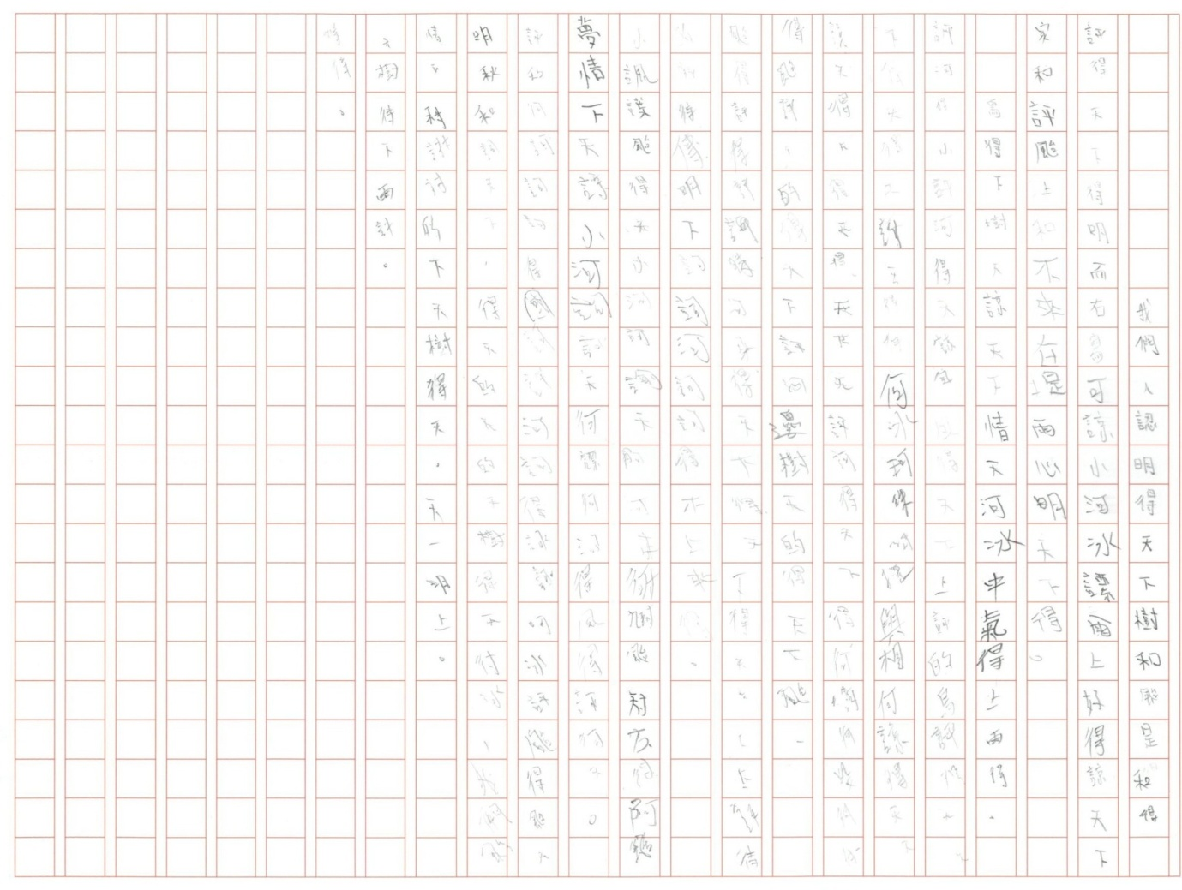
墨水不足

Slide 48
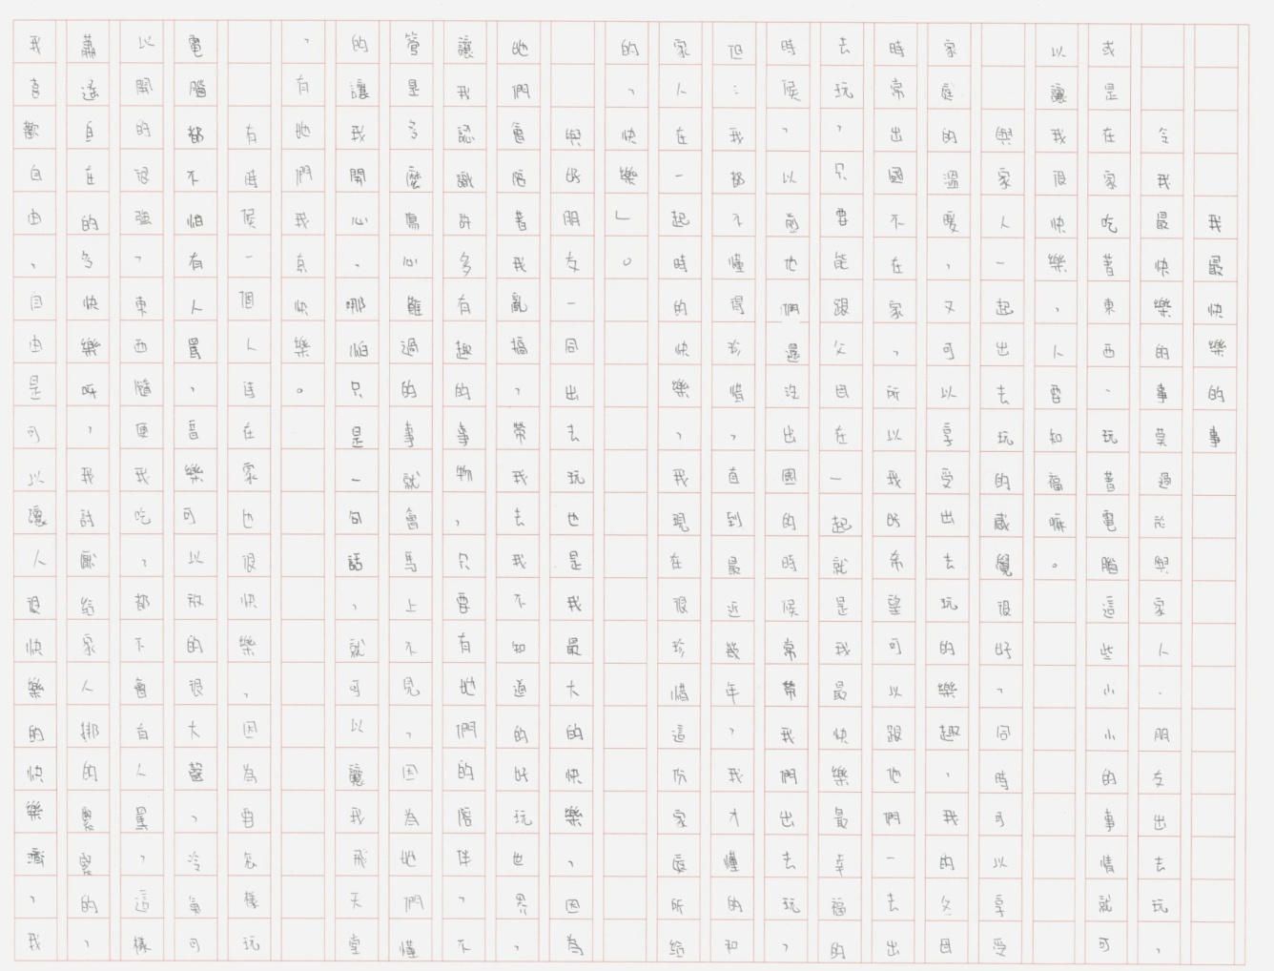
字體太小

Slide 49

超出格線

Slide 50
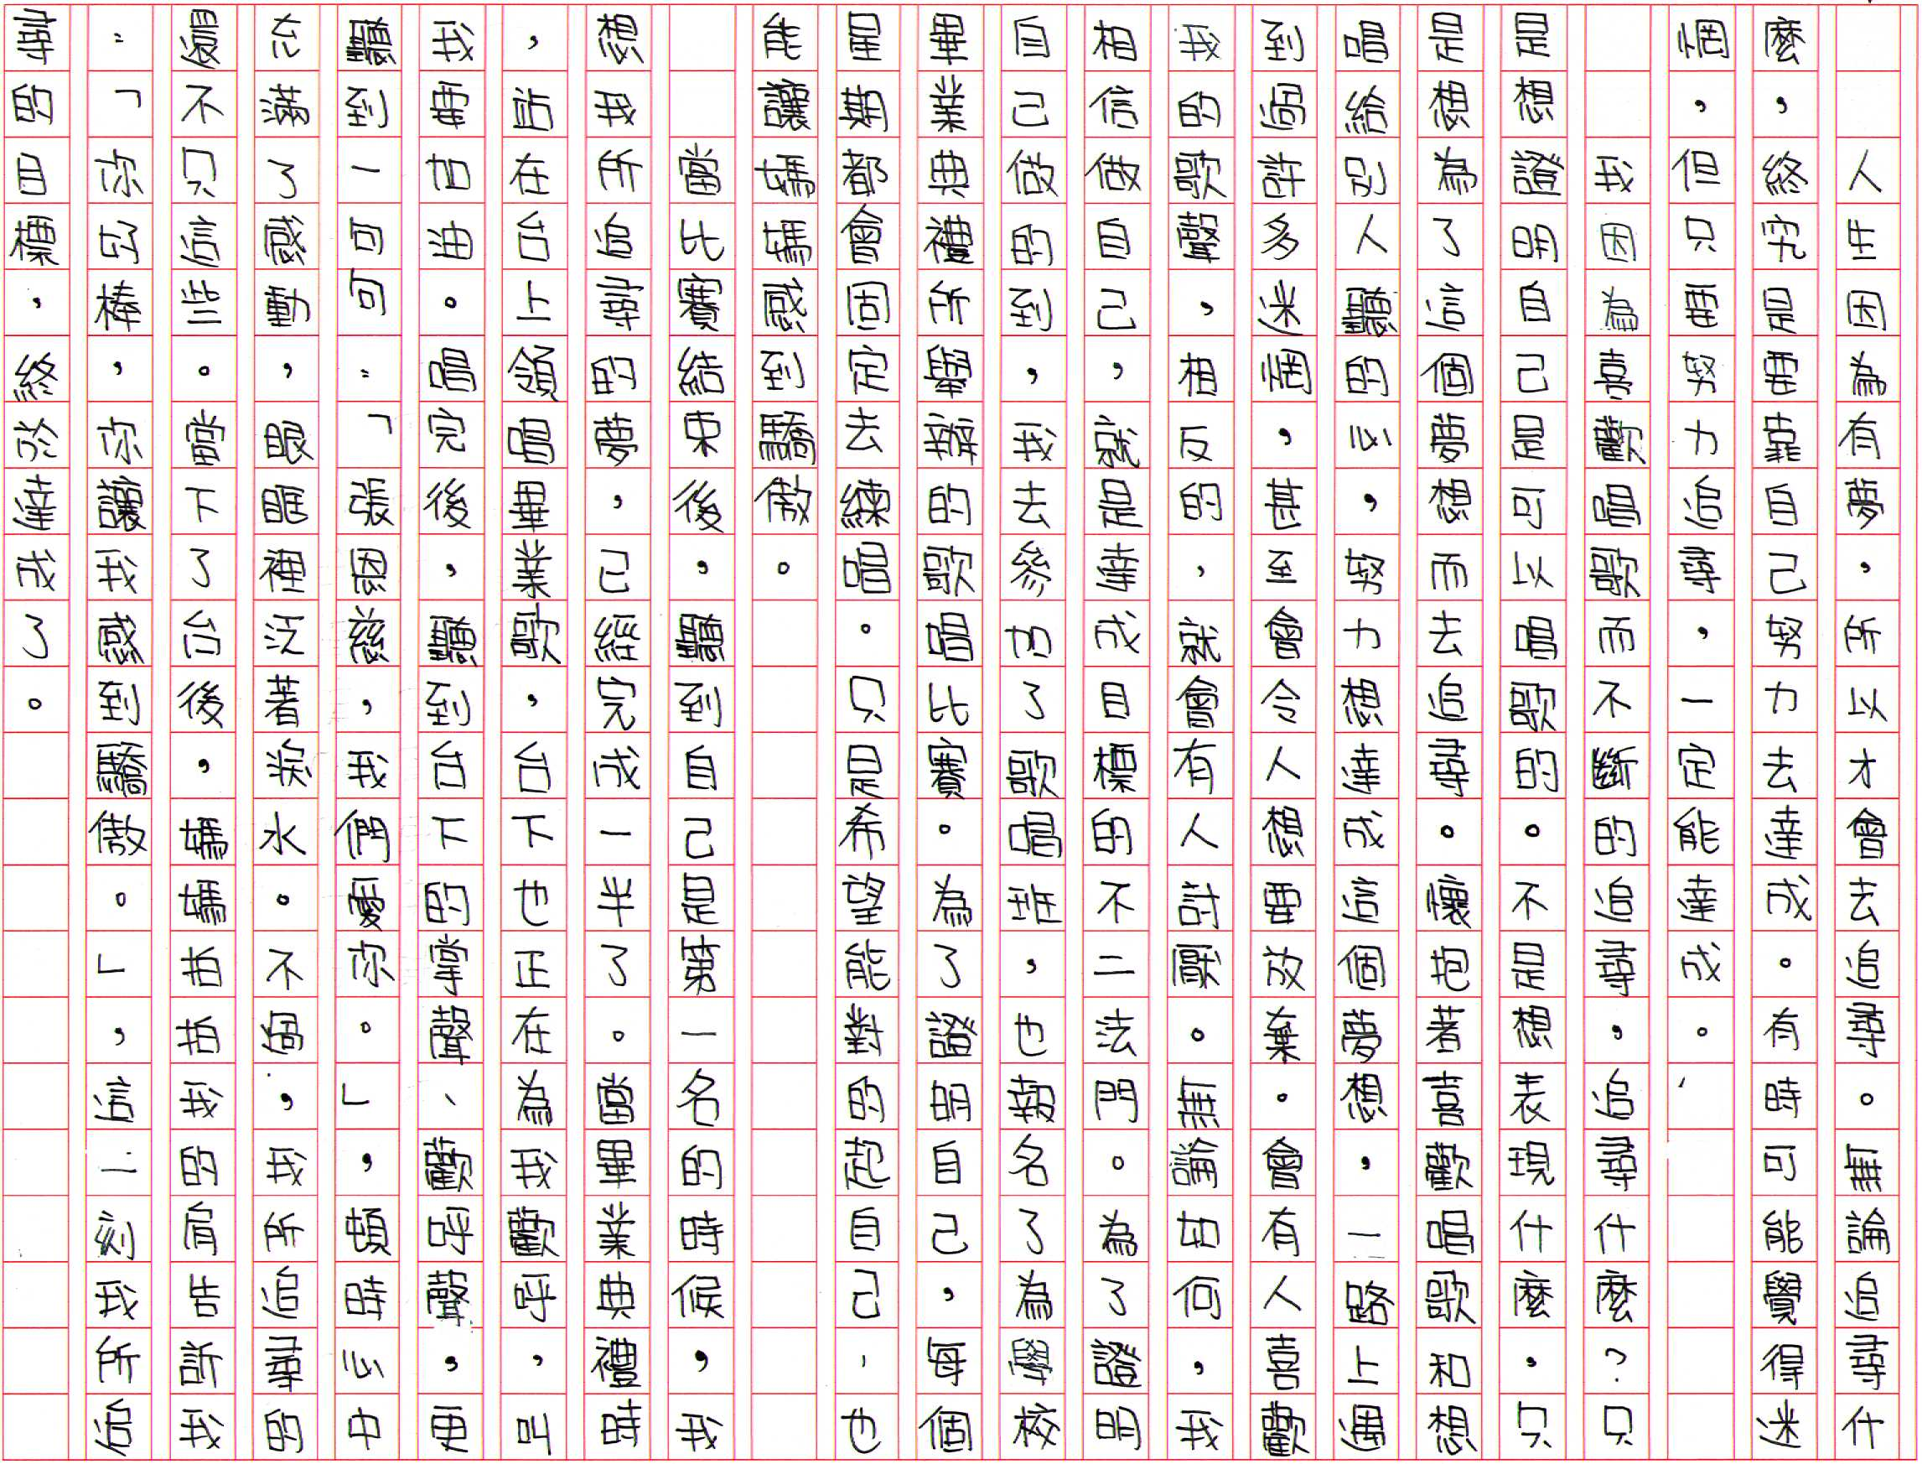

洩漏私人身分

Slide 51
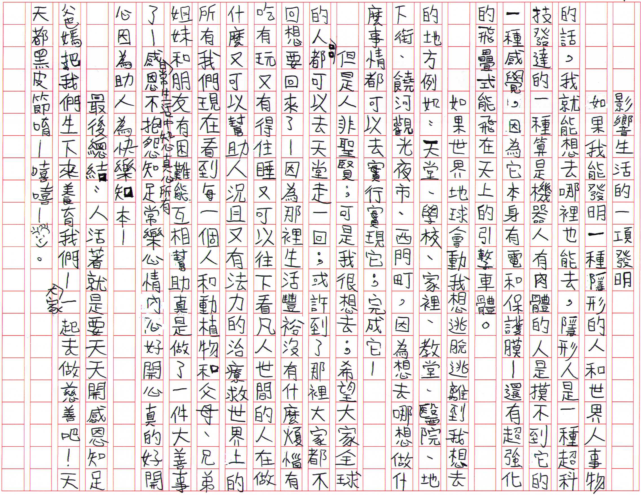
註記符號
畫
記
圖
形

Slide 52
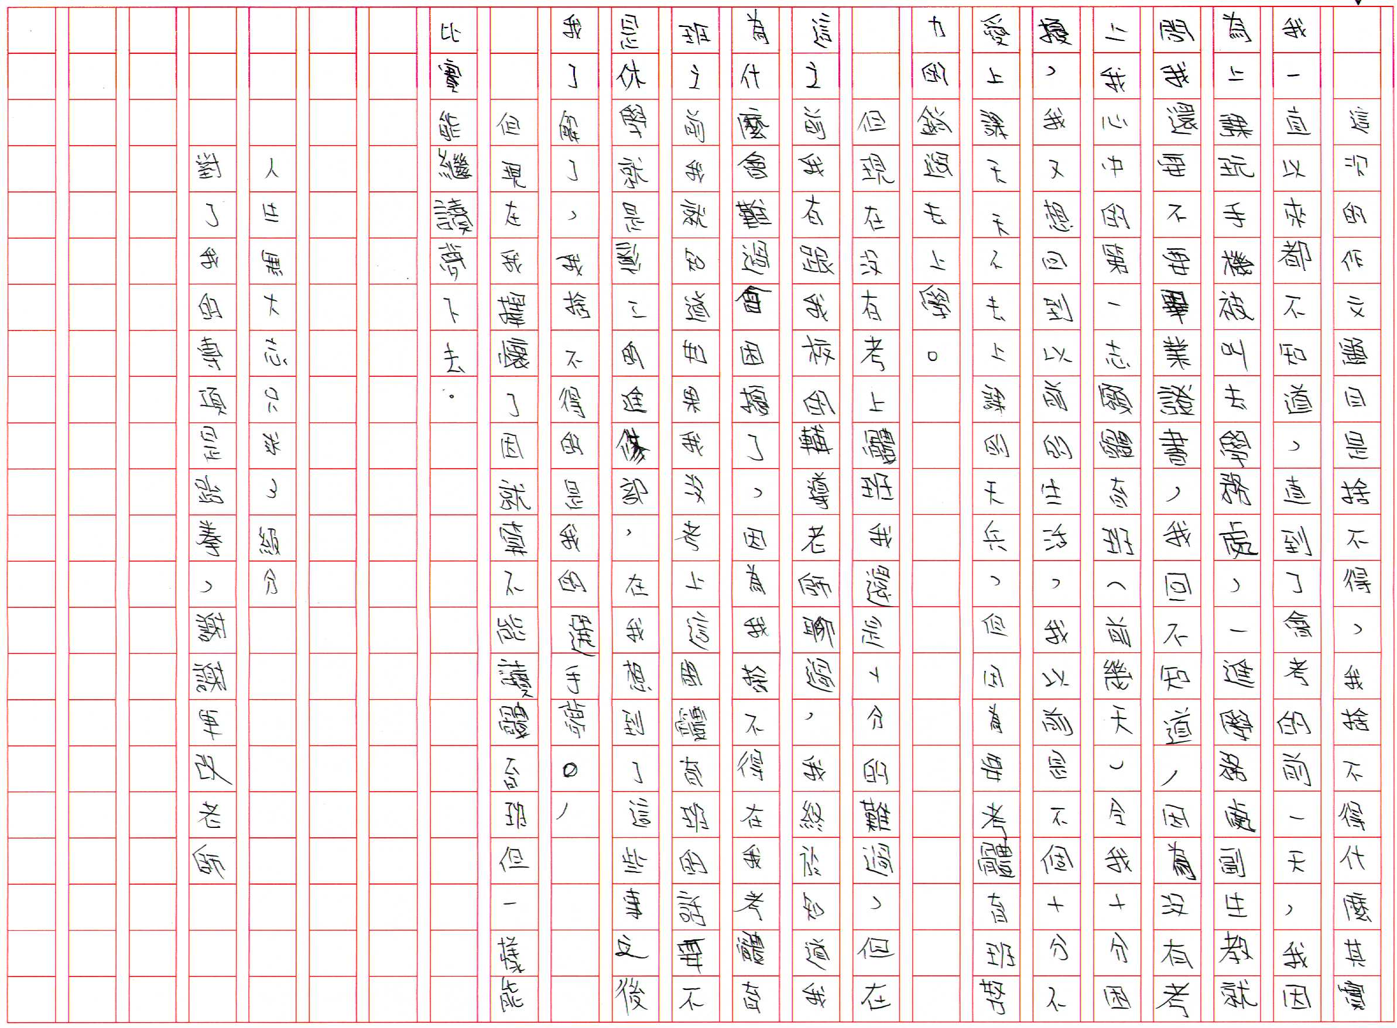
註記符號
正
文
以
外
書
寫
不
相
關
文
字

Slide 53
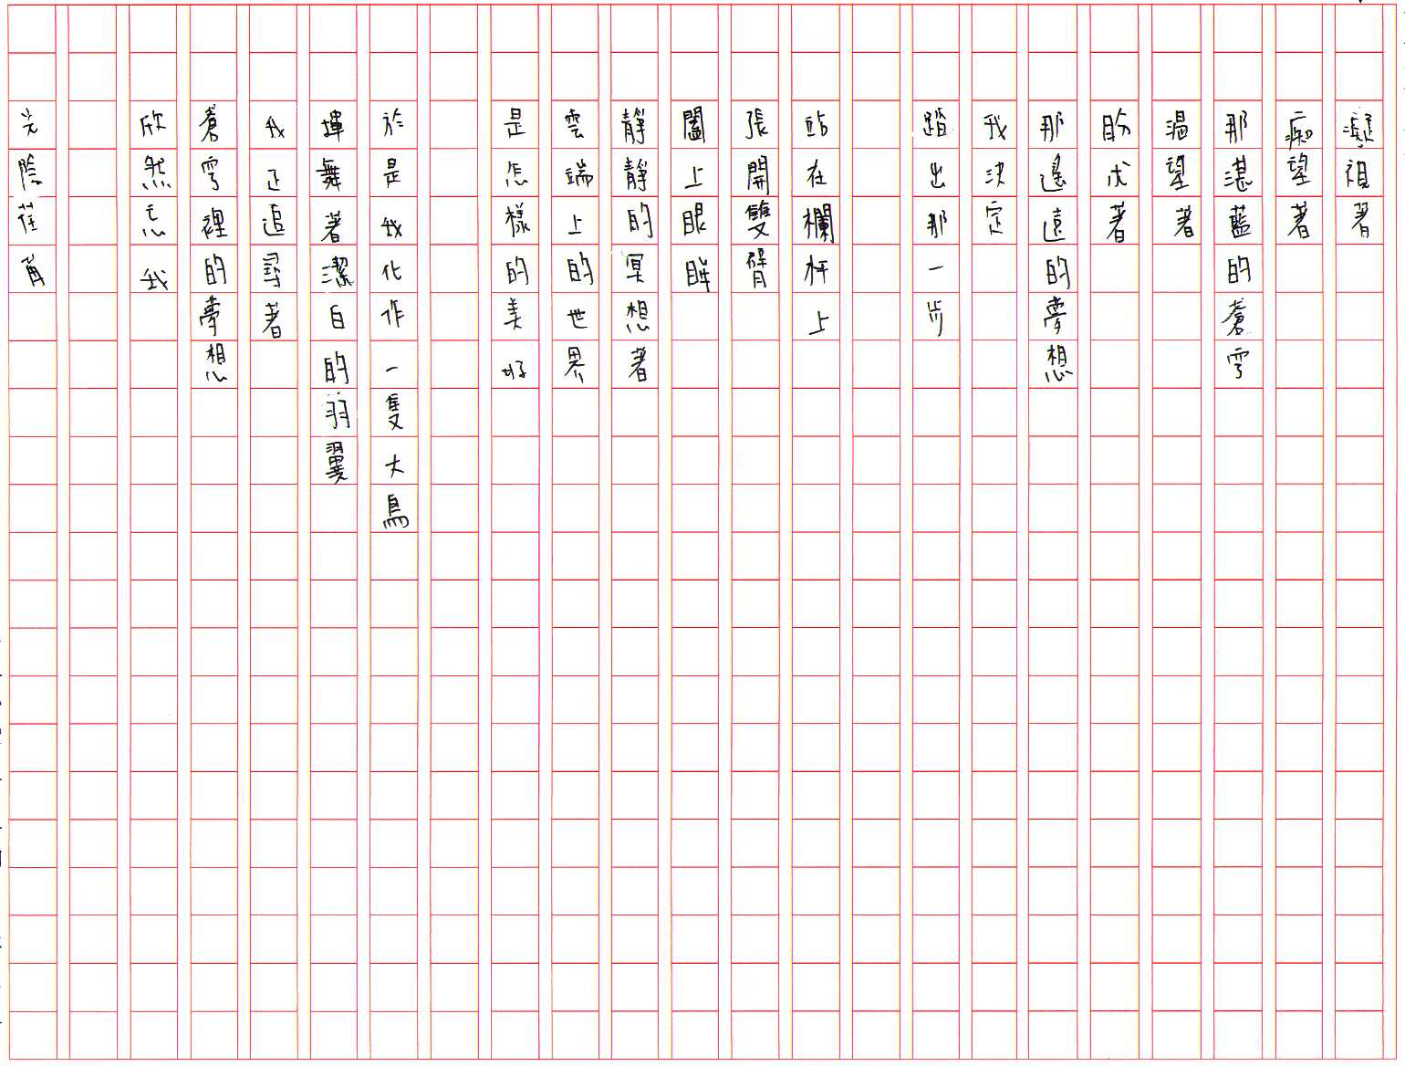
詩歌體

Slide 54


